Slide 1

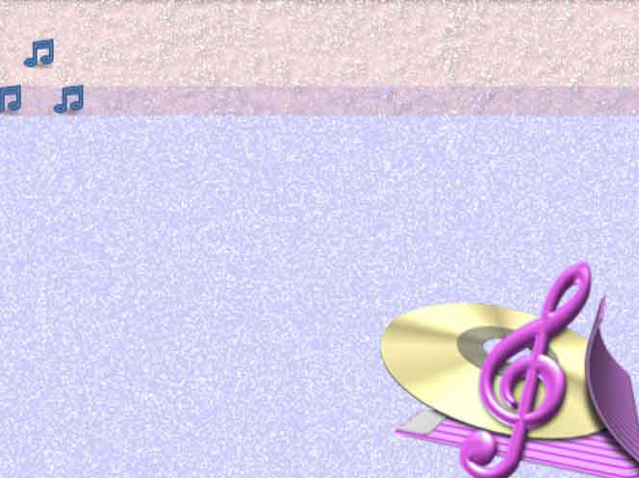
Человек живёт в мире звуков
В мире
звуков

Slide 2



Звуковые волны –
это упругие волны,
воспринимаемые
человеческим слухом.
Чтобы услышать звук необходимы:
1. Источник звука;
2. Упругая среда между ним и ухом;
3. Определенный диапазон частот колебаний источника звука –
между 16 Гц и 20 000 Гц;
4. Достаточная для восприятия ухом мощность звуковых волн.

Slide 3
Звуковые волны –
это упругие волны,
воспринимаемые
человеческим слухом.
Звук – это механические упругие волны, распространяющиеся в газах, жидкостях, твердых телах.
Волны, которые вызывают
ощущение звука,
с частотой от 16 Гц до 20 000 Гц называют звуковыми волнами.

Slide 4



Характеристики звука:
Высота
Громкость
Скорость

Slide 5
Г р о м к о с т ь
зависит от амплитуды колебаний.
За единицу громкости звука принят 1 Бел.

Slide 6


Slide 7


Slide 8


Slide 9
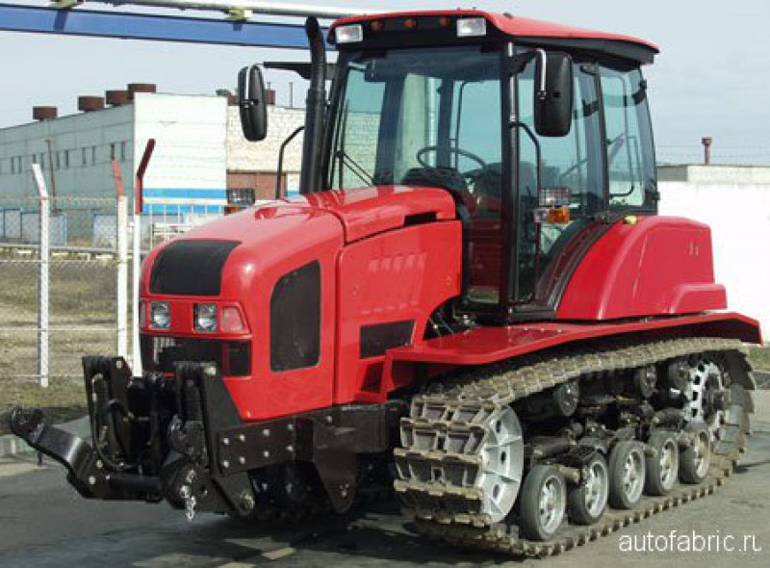

Slide 10
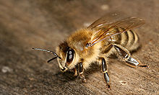
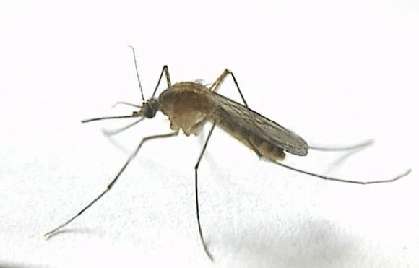
Высота звука зависит от частоты колебаний

Slide 11


Slide 12
Скорость звука -
это скорость распространение волны. И она будет различна в разных средах (веществах).
Так как длина волны различна в разных средах поэтому различна и скорость звука.

Slide 13
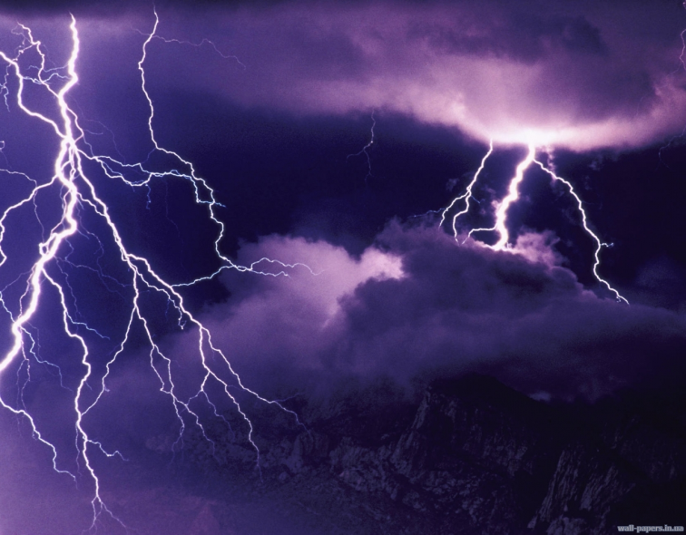

Slide 14
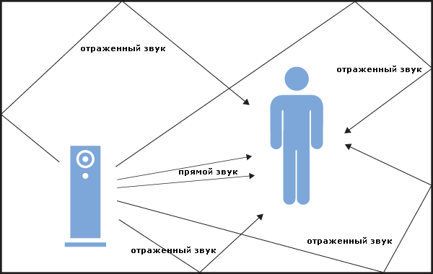
Скорость звука -
это скорость распространение волны. И она будет различна в разных средах (веществах).
Так как длина волны различна в разных средах поэтому различна скорость звука.

Slide 15
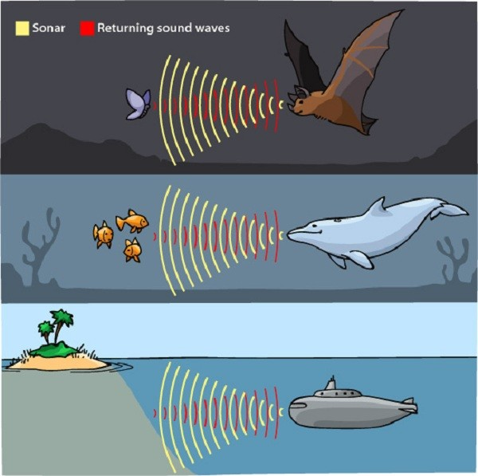

Slide 16
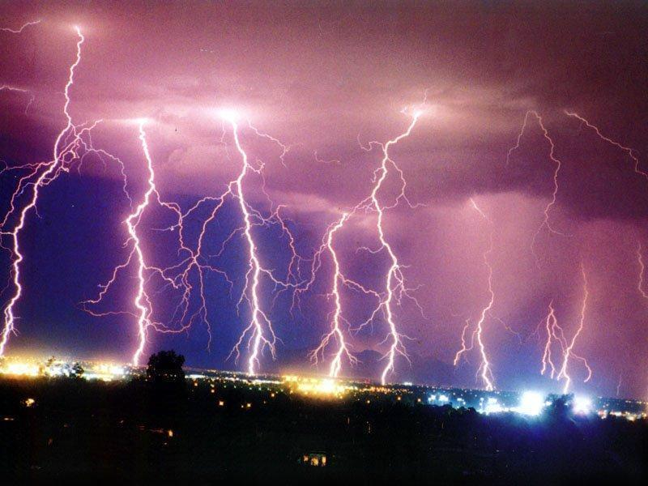

Slide 17

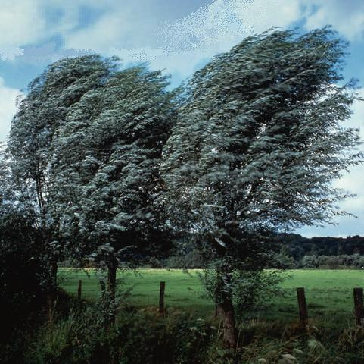

Slide 18


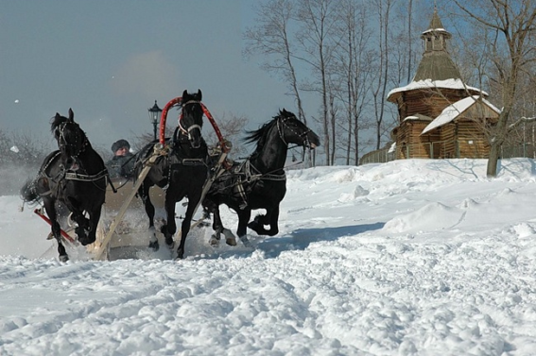

Slide 19



Slide 20
Какие волны называются звуковыми?
Чем характеризуются звуковые волны?
От чего зависит высота звука?
От чего зависит его громкость?
С какой скоростью распространяется звук в различных средах?

Slide 21
З а д а ч а.
Рыболов заметил, что
за 5 с поплавок совершил на волнах 10 колебаний,
а расстояние между
соседними гребнями волн 1 м. Какова скорость волн?

Slide 22
Домашнее задание
§ 34,35,36,
упр. 28 (3),
сообщение по теме:
«Применение
ультразвука»,
«Звуковые волны».

